Slide 1

Aplikacja Mobilna - twoje szanse na sukces!
Prezentacje przygotował zespół:
grupa - bez - nazwy

Slide 2
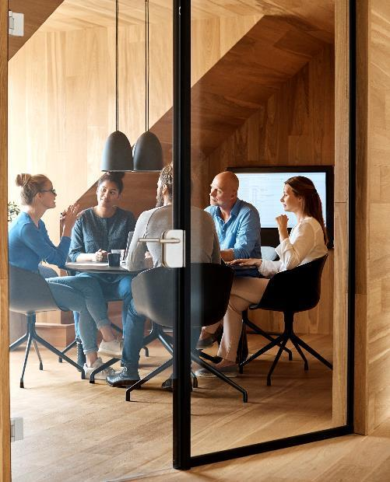



Cele:
- Dokonać analizy zbioru i znaleźć czynniki wpływające na popularność.
- Stworzyć aplikację tworzącą raport na temat podanej aplikacji.
- Czy na podstawie wprowadzonych danych można oszacować popularność nowej aplikacji?

Slide 3

Analizy danych i aplikacja sprawdzająca szanse Twojej aplikacji na sukces!
Prezentacja

Slide 4

Najlepszym sposobem na rozpoczęcie jest skończenie z mówieniem i przystąpienie do działania.
Walt Disney

Slide 5
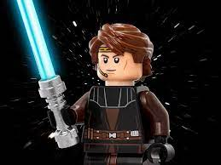

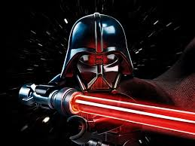
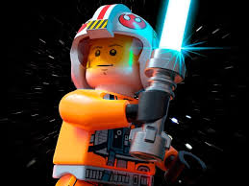
Zespół
Andrzej
Martinas
Patryk
Sebastian

Slide 6

Podsumowanie
Na podstawie powyższego zestawienia najpopularniejszymi aplikacjami są te, które są z dziedziny gamingowej dedykowane dla każdego użytkownika, będące bezpłatne. Zazwyczaj te aplikacje mają ok 50 Mb rozmiaru. Aplikacje o większym rozmiarze nie są popularne.

Slide 7


Dziękujemy
grupa-bez-nazwy
Koniecznie zajrzyj na naszego GitHuba:
infoshareacademy/jdszr6-grupa-bez-nazwy (github.com)

